Slide 1


ỦY BAN NHÂN DÂN PHƯỜNG PHÚC LỢI
TRƯỜNG MẦM NON HOA SỮA
LĨNH VỰC PHÁT TRIỂN THẨM MỸ ÂM NHẠC
Dạy hát : Cô giáo em
Nghe hát : Trường mẫu giáo yêu thương
TCAN : Tiếng hát ở đâu
Lứa tuổi : MGN B3( 4- 5 tuổi)
Năm học 2025 - 2026

Slide 2
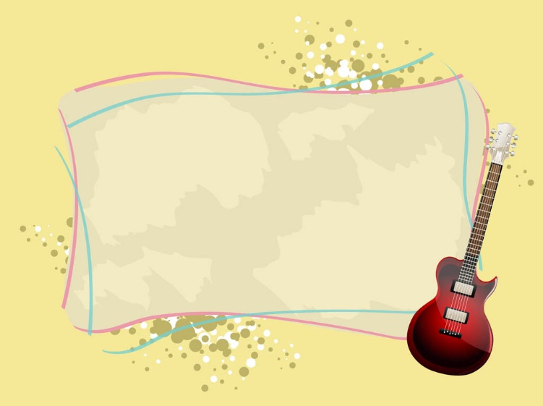
HOẠT ĐỘNG 1 : ỔN ĐỊNH
HOẠT ĐỘNG 1. ỔN ĐỊNH TỔ CHỨC

Slide 3
HOẠT ĐỘNG 2
PHƯƠNG PHÁP, HÌNH THỨC TỔ CHỨC
HOẠT ĐỘNG 1. ỔN ĐỊNH TỔ CHỨC

Slide 4

A)DH: Mời bạn ăn
Lần 1 : Cô cùng cử chỉ minh họa

Slide 5
Lần 2: Cô hát theo nhạc

Slide 6
Lần 3 : Trẻ hát cùng cô

Slide 7
B)NH: Trường mẫu giáo yêu thương

Slide 8

C)Trò chơi âm nhạc
Tiếng hát ở đâu

Slide 9
HOẠT ĐỘNG 3
KẾT THÚC
HOẠT ĐỘNG 1. ỔN ĐỊNH TỔ CHỨC

